Slide 1
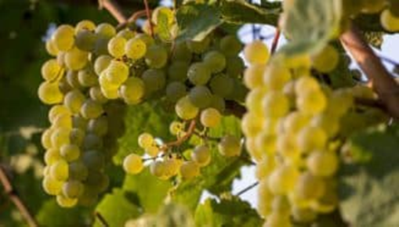

Газеты и журналы для садовода
Школа пожилого возраста
Направление “Садовод -огородник”
Преподаватель:
Специалист по соц. работе
Киричек В.М.

Slide 2

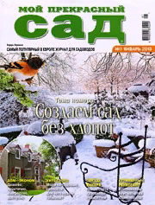

Садовые журналы наше время
Я очень люблю периодику. Видимо это из советского
детства, когда каждому члену семьи выписывали
свои журналы и газеты в большом ассортименте.
Сейчас я конечно коснусь только садовой темы.
В советское время мы выписывали "Приусадебное
хозяйство", это был мега журнал, потому как больше
ничего не было. У меня подшивки конца 80 начала
90х, и я ими до сих пор пользуюсь.
Потом в 1996, если не ошибаюсь, появился "Мой прекрасный сад" , это был фурор, . окно в Европу, куча информации давно знакомой для . европейца и такой необычной для нас, фото, опять . . же красивые. Я покупала этот журнал вплоть до . . 2006 года, потом перестала, решив, что он . . испортился. Но зря, по настоящему он испортился в . 2009, а оказывается, то, что было в 2006 это еще . . можно было читать. А с 2009 в журнале не стало ни . одной полной страницы где с двух сторон про . . сад, одна сторона КАЖДОЙ страницы была. . . полностью рекламной. Вообщем это было дно.
Я пару раз в год стала покупать спецвыпуски тематические, где хоть было не так много рекламы.
В этом году они отказались от спецвыпусков( и ооочень зря) и типа сказали вы не разочаруетесь в самом журнале, я повелась и купила 1й номер. Да, расцвета начала 2000-х им уже никогда не достичь...

Slide 3

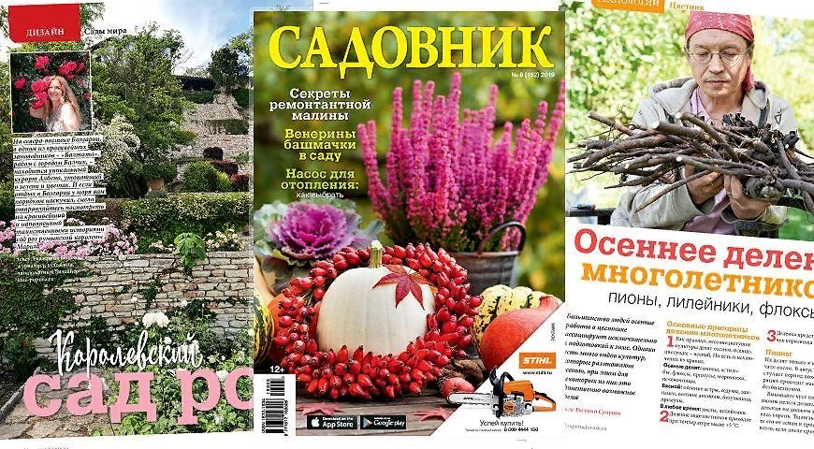
Отдельно хочу сказать, о спецвыпусках МПС "Времена года" и" Дом в саду", которые выпускались с 2001-2005. Я до сих пор жалею, что тогда не смогла купить абсолютно все номера. Сейчас нет даже приблизительно такого уровня журналов.
Нет, вру Бурда в 2015 начала выпуск журнала "Загородная жизнь" (садоводство, кулинария путешествия) он выходил 4 раза в год, жалкое подобие Времен года и Дома в саду, стоил каких-то нереальных денег, тут в Ейске, например по 195р и благополучно почил к концу 2016, началу 2017.
Затем я долгое время покупала прекрасный журнал "Вестник Цветовода", а потом он стал "Вестник Садовода", но через какое-то время редакция прекратила выпуск бумажной версии, нерентабельно:(
А вам что-то нравится? Что-то покупали или покупаете? Подписаны на год?
Вообщем это я к чему... Я сейчас не покупаю вообще никаких журналов ибо это дорого и бесполезно. Да и места в шкафах давно нет. Они стали абсолютным трэшовым глянцем. Новой информации ноль.
Но, тут в прошлом году я наткнулась на такое явление, как книга-журнал от издательского дома Гастроном. Что-то типа дайджестов по их изданиям. Есть кулинарные, и садовые. Садовые, как я понимаю, основаны на статьях из их журнала Садовник.
Садовник - практичный и богато иллюстрированный журнал о загородной жизни. Его авторы - эксперты и садоводы-практики делятся с вами идеями по ландшафтному дизайну, выращиванию фруктов, овощей, декоративных растений и обустройству загородного дома.
Архивные номера журналов вы можете приобрести в редакции издательского дома. Для этого необходимо отправить запрос об интересующих вас номерах журналов по электронной почте podpiska@gastronom.ru.
Выпущено несколько тематических выпусков, последний, про кусты декоративные.

Slide 4


Единственное, информация в выпусках немного "перекликается", как мне дипломатично сказали в редакции:) Но не критично. Я проверила. 95% не повторяется.
Кроме того, в начале года они выпускают красочный выпуск с Лунным календарем, эти выпуски я особенно люблю рекомендую. Я купила все два:) и стараюсь по ним жить в своем саду)
Наши дачные журналы и газеты — в помощь начинающим садоводам!
Если вы любите полистать свежую прессу и насладиться на досуге печатным словом, выбирайте наши журналы и газеты. Там вы найдете советы из первых рук, экспертные заметки и инфо о последних новинках для сада и огорода. Мы готовили для вас материал, чем хорошо и уникально каждое издание — читайте!
В гостях у грядки
Это новый журнал с полезными советами по работе в саду и огороде.
Почему сосед собирает землянику с маленькой грядки ведрами, а вы едва набираете мисочку ягод?
Как вырастить богатый урожай на маленьком участке?
Как подготовить почву к посадкам?
Если вы хотите узнать о комфортном и эффективном земледелии на вашем садовом участке все и даже больше,
то журнал "В гостях у грядки" — для вас.
Здесь вы всегда найдете советы ведущих агрономов и опытных дачников по выращиванию овощей, деревьев и кустарников, материалы о новых технологиях и агроприемах, об особенностях выращивания разных культур, о различных видах грядок и их назначении, способах их формирования и обработки, о методах борьбы с садово-огородными вредителями.

Slide 5


Дачный клуб
Некоторые статьи этого журнала из архивных номеров попадают к нам на сайт. Материалы авторов Дачного клуба — опытных и начинающих садоводов, агрономов со стажем, питомниководов и научных сотрудников — можно найти во всех разделах и рубриках. Автором журнала может стать любой желающий, кто хочет рассказать о своем садоводческом опыте.
Ежемесячное издание, в котором собрана самая актуальная информация о том, как правильно сажать, собирать урожай, растить и
ухаживать за цветами и кустами, садами и огородами! Бонусом на страницах журнала вы найдете заготовки, рецепты, народные советы, как зимой, так и летом!
В журнале собрана самая свежая и познавательная информация! Отдыхайте, экспериментируйте, удивляйте и всегда будьте здоровы с «Дачным клубом»!
Оформить подписку можно на официальном сайте издательства здесь
Кстати, не забудьте присоединиться к Дачному клубу во В Контакте и в Одноклассниках
На даче: спецвыпуск журнала "Всему свету по совету"
С нашим спецвыпуском «Всему свету по совету. На даче» с вами всегда будет удача !Щедрый урожай каждый сезон, красивый сад круглый год, правиль-ный за грядками уход. На любую тему вы найдете совет, в каждом тематическом выпуске мы даем развернутый ответ. Кроме советов, мы рассказываем истории и делимся секретами опытных дачников и садоводов: про дачное хозяйство, сад, огород, комнатные, садовые и тепличные растения. Для многих дача – это как дом, для кого-то просто хобби, мы стараемся всегда откликаться на дачные вопросы. Со спецвыпуском «Всему свету по совету» дача станет полезным увлечением без капли огорчения!

Slide 6


газета «Шесть соток в Сибири» давно вышла за пределы сибирского региона. Спецвыпуски выходят на Дальнем востоке, на Урале и др. регионах. Важное отличие этого дачного издания — региональный аспект. Все советы по агротехнике и сроки посадки даются с учетом климатических особенностей вашего региона.
«Шесть соток в Сибири» — для тех, кто интересуется темами загородного строительства, садоводства и землеустройства. Читатели получат только полезную информацию для практического применения. Это советы специалистов по обустройству дома и участка, график работы в саду, интересные статьи и актуальную информацию от местных компаний.
Журнал «Домашние цветы» — все о выращивании комнатных растений!
Вы узнаете, как добиться более быстрого и пышного цветения. Как защитить любимые растения от болезней и вредителей. Как размножить наиболее простым и эффективным способом. Своим личным опытом выращивания и ухода за цветами делятся цветоводы-любители и профессионалы — кандидаты и доктора биологических наук.
«Домашние цветы» — журнал для настоящих любителей комнатных цветов.

Slide 7
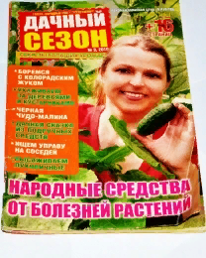

Этот небольшой журнал - по формату, а не по количеству страниц, включает очень много разделов для садоводов-огородников. Все статьи актуальны для конкретного сезона:- весной здесь расскажут, как подрезать кустарники и готовить парники;- летом - как организовать капельный полив и устроить компостную кучу;- осенью - как сохранить урожай исделать заготовки;- а зимой -как защитить сад и дом от грызунов и как начать подготовку к новому дачному сезону.
«
Плагиата в этом журнале нет - все материалы авторские. Кстати, за письма с советами и рассказами от читателей издание платит деньги - всего три приза на номер по 1000 рублей. Для публикации можно выбрать небольшую историю о себе и своей даче и открыть свои секреты богатого урожая.Минусов никаких. Ярко, позитивно, интересно.
Журнал "Мой любимый огород" для меня просто на вес золота. В нем собрано такое огромное количество полезной информации, которую можно было бы найти в интернете, но чтобы получить ответ, необходимо правильно задать вопрос. А иногда вопрос возникает, когда уже поздно что-то исправлять: или сроки посадки прошли или уже
все саженцы погибли. а покупать новые просто негде, или вредители полностью уничтожили урожай, который все лето растили и ждали его с нетерпение. В журнале "Мой любимый огород" все разложено по полочкам, даны очень конкретные советы, дают их и эксперты, и такие же как я читатели, которые решили поделиться опытом с коллегами по хобби. Мне нравится рубрика, в которой рассказывается о том, как сажать какие культуру, как правильно разместить на участке, с какими сортами и вилами они совместимы, как наиболее правильно подобрать время для посадки или сбора. Есть рубрика в которой конкретно рассказывают о какой-то культуре, которая,например, не выращивается современными садоводами, а наши предки с удовольствием выращивали и снимали огромный урожай, который до весны кормил семью.

Slide 8
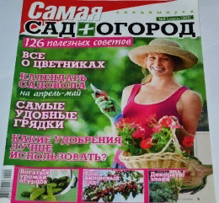

Мне очень помогает журнал "Самая . Спецвыпуск". Особенно, когда спецвыпуск посвящен саду и огороду в сезон. В нем публикуют не только лунный календарь, но и календарь сезонных работ. согласно того же лунного календаря, а это значит, что не надо подсчитывать, стоит просто посмотреть, кого числа какие работы стоит проводить и начинать работать на участке по плану. Нравится рубрика о цветах. В каждом номере раздел посвящен определенной культуре, о ней очень подробно.
рассказывается: где сажать. как ухаживать, чем подкармливать, когда срезать и как размножать. Нравится рубрика о рассаде. Очень много тонкостей существует по выращиванию здоровой рассады, все сразу не запомнишь. поэтому очень приятно, что издание часто напоминает прописные истины. Нравится, что есть рубрика вопросов и ответов. Есть раздел, посвященный рецептам. В этом разделе читатели присылают свои фотографии, между ними проводится конкурс и присваиваются призовые места, рассылаются призы. призы очень приличные, например, устройство для разматывания и хранения шланга, опрыскиватель, набор садовых инструментов
Журнал "Дом в саду" когда-то был моим излюбленным изданием. Покупала каждый выпуск, а выходил этот журнальчик (впрочем, как и сейчас) один раз в месяц. Всегда находила для себя в нем много интересного. Нравится мне читать советы настоящих огородников, которые делятся своим опытом, рассказывают о своих победах и неудачах.
Но в последнее время стала замечать, что любимый журнальчик становится каким-то другим. Вроде бы количество листов осталось таким же, но
интересного в нем нахожу все меньше и меньше. Зато рекламы - хоть отбавляй. Скажу откровенно, что сейчас я нахожу больше пользы в старых журналах. Хорошо, что я из них сделала подшивки в свое время. Люблю в свободное время полистать эти подшивки. И, что удивительно, обязательно натыкаюсь на информацию, которую раньше оставила без внимания, а теперь воспринимаю ее, как новую.
Может быть издание переживает сейчас не лучшее время. Отсюда и обилие рекламы на страницах. Остается надеяться, что эти трудности пройдут, а журнал "Дом в саду" опять покажет себя в полную силу. Я на это очень надеюсь.

Slide 9

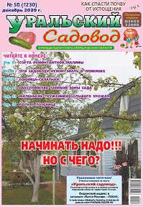
Так с детства был приучен, что читать надо много и регулярно. И хоть всю жизнь проработал на заводе, старался этому принципу следовать. Сейчас на пенсии, времени свободного стало больше. Читаю классические произведения, но иногда хочется чего-то легкого, приземленного что ли. Вот в таких случаях и пригождается журнал «Пенсионер на даче». Его жена выписывает. Там нет непонятных и редких слов, текст написан просто, людьми для людей, незамысловато. В журнале просто масса полезной информации из разных областей.
Практически нет рекламы, что часто отвлекает от чтения, вот уж диво для современной прессы. Я даже в конце журнала специально отыскал информацию о том, кто его выпускает. Оказывается ИД «Пресс-Курьер». Достойно уважения! Могу с уверенностью рекомендовать журнал не только женщинам, но и мужчинам! Для них здесь тоже найдется интересное.
"Уральский садовод" - популярное издание для садоводов и огородников Урала и сходных по климатическим условиям регионов. Близость крупнейших в России селекционных центров (ССС в городе Свердловске, ВНИИ ПОК в Челябинске и др.) дают возможность получать новейшую информацию в области селекции. В еженедельнике широко представлен опыт садоводов и огородников Урала, Хакасии, Кузбасса и других областей

Slide 10
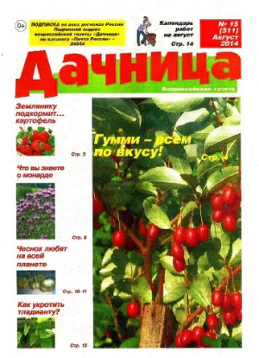
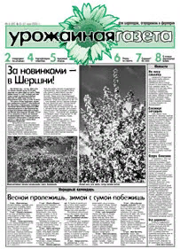
Газета для садоводов и огородников "Дачница" (г. Самара) универсальна по содержанию: садоводство, огородничество, цветоводство, дачный дизайн и дачное строительство. Опыт садоводов и огородников всей страны удачно соединяются на страницах этой газеты. Сайт газеты, содержащий многолетний архив издания содержит богатейшую коллекцию этого опыта.
Территория распространения – Челябинская,
Свердловская, Курганская области.
Основные рубрики: "Сад: день за
днем", "Факультет садоводства«
"Факультет огородничества", "Парад сортов", "Газон", "Живой уголок", "Спросите юриста", "Из сада в сад", "Незваные гости", "Народный календарь", "Полезно знать", "А я делаю так", частные объявления садоводов и др.
Может пригодиться для начинающих ( не в бумажном варианте)
1.цветоводов при подборе декоративных растений на www.zvetki.ru/catalog.htm
2. Варианты устройства цветников http://cat*alog.klum*bashop.ru/catalog/index.php/index.php?option=com_content&view=article&id=52
3. https://www.youtube.com/channel/UCu6-zNydTcNRtnuIhGdFb4g- видеоканал садовый мир
4. Справочник декоративных растений ogorodnik.in.ua/plant_vid/liana.php
5. Выращивание картофеля
инструкция с картинками, а так же про огурцы и многое другое.
www.dubininsergey.ru/ideas/63/
6. Полезный сайт Каталог растений сайта Gardenia.ru
www.gardenia.ru/catras.htm
7 Цветочная энциклопедияfloweryvale.ru/flower-encyclopedia.html
8. Лепесток" -Энциклопедия растений www.lepestok.kharkov.ua/encyclopedia.htm
9. www.sadurad.ru/ogorod.htm Справочник садовода и огородника
10. Сайт Планета растений www.planetarasteniy.ru/about.php

Slide 11


Информацию подготовила :
Специалист по социальной работе Киричек В.М.
Участок №7
В работе были использованы материалы из:
1.
2. https://www.liveinternet.ru/users/staruhonka/post167631332 ПОПУЛЯРНЫЕ ИЗДАНИЯ И САЙТЫ ПО САДОВОДСТВУ
Сайт для садоводов, огородников и дачников.
https://jurnali-vsem.ru/- Журналы всем.
5. Энциклопедии. Полезные сайты.
6.Сад&Огород
7. https://jurnala.net/sadovodstvo/ - садовые журналы для дачников

